Slide 1
电力电子主要器件与拓扑
2024-05-15

Slide 2
01
编写过程
 | 记录 |  | 记录
Diode |  | 磁性原件
BJT |  | 开关电容
MOSFET |  | ANPC
IGBT |  | LLC
SiC |  | Flyback
GaN

Slide 3
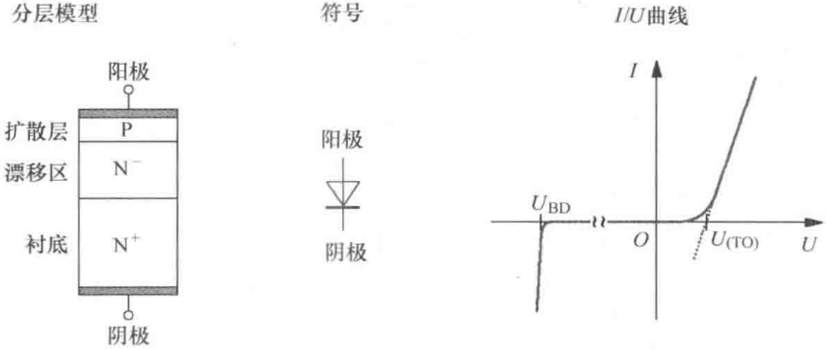
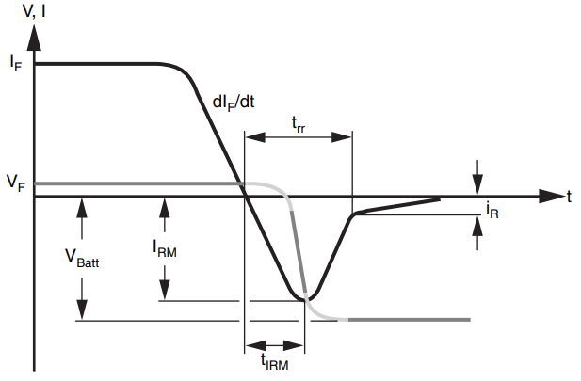
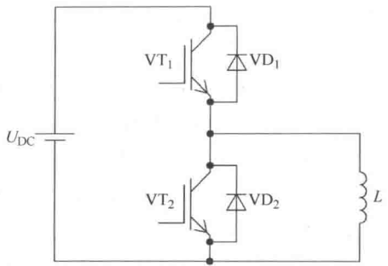
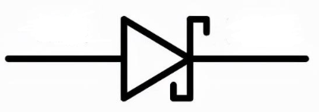
基本特性
后面是指数增长
可以参考Infineon的手册《IGBT模块：技术、驱动和应用》
反向恢复特性
反向恢复时间trr：二极管从导通状态恢复到具有阻断能力时所需要的时间，实质是电荷存储效应，trr就是存储电荷消失所需要的时间。
雪崩电压
需要注意的问题：影响二极管的工作频率、反向恢复损耗
导通电压，Si管0.7V，Ge管0.2V
扩散与漂移，如何理解？
这个过程会产生损耗
续流二极管（FWD，Freewheeling Diode）
肖特基二极管（快恢复）
肖特基接触：N型半导体与金属接触，没有电荷存储效应，反向恢复快；
正向导通压降小（0.2-0.3V）；
不适用工作电压超过200V的场合；
齐纳二极管与雪崩二极管
用于稳压和TVS？
资料参考：
[1] https://bbs.huaweicloud.com/blogs/330572
[2] https://zhuanlan.zhihu.com/p/163708995
[3] https://zhuanlan.zhihu.com/p/501004353
[4] https://zhuanlan.zhihu.com/p/630952334
[5] （肖特基）https://zhuanlan.zhihu.com/p/501004353
VT1导通过程，不仅要提供L上的负载电流，还要提供VD2阻断的电流，这里通常用一个电容来等效

Slide 4
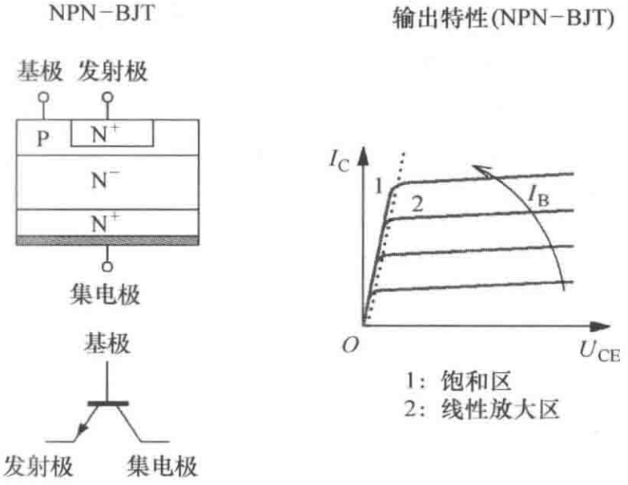
BJT基本特性
E极掺杂浓度高，B极掺杂浓度低，电子只有很少部分被综合，剩余电力能大量快穿过B极到达C级，所C极的PN结虽然是反偏，但是有大量的少子到达了C极
多数载流子参与导电了吗？
IB与IC的放大关系：β=IC/IB，这个值与B极和E极掺杂浓度的比例有关；
另外，随着UCE增大，IC仍有变大的趋势，可以从二极管特性去理解，此时能吸收更多的电子（来源是哪里？）
漂移区
正常电路，BJT导通后UCE都是很小的
这个图的含义可能还没有理解很透彻，可以重点理解下常用电路里面BJT是如何工作的，工作在哪个区域！
当U_{BE}<0.7V且U_{BC}<0V时，晶体管将截止
资料参考：
[1] https://www.zhihu.com/question/36475338（看木旦文的回答）

Slide 5
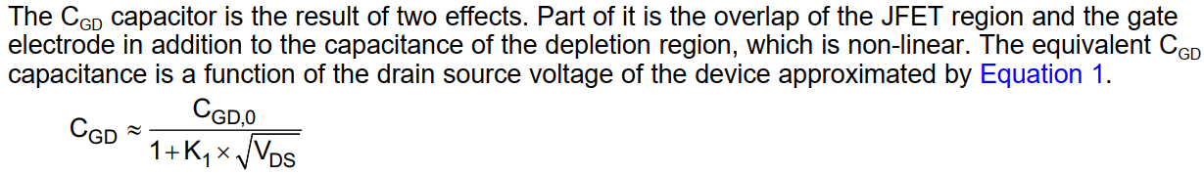
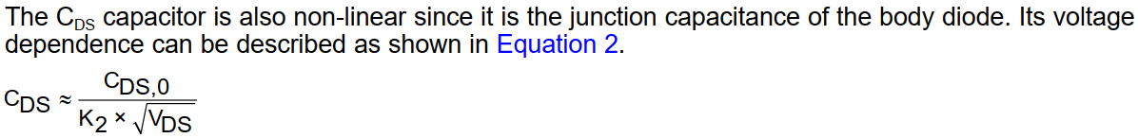
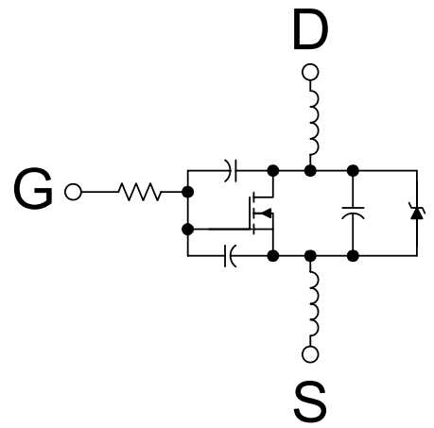
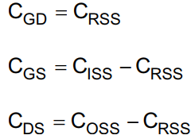
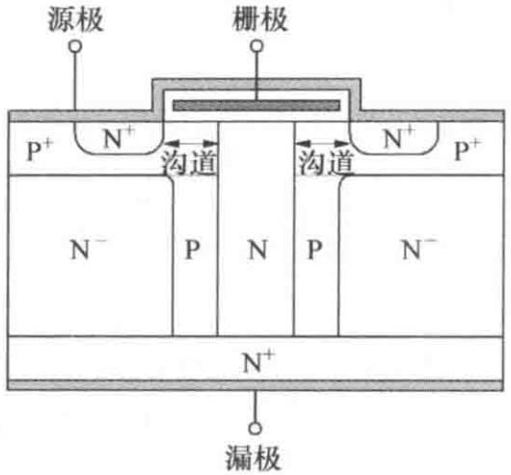
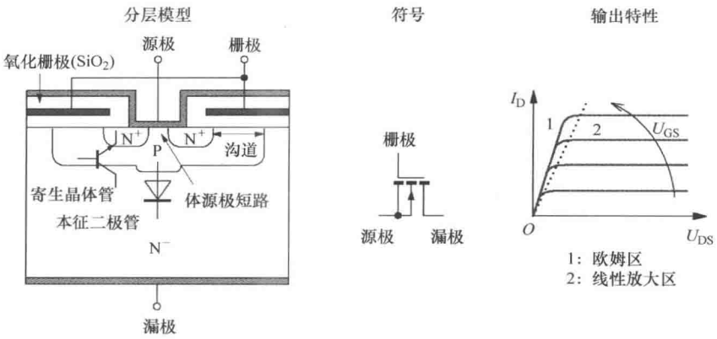
MOS基本特性
与体二极管有关，这个二极管特性是很差的，主要原因：
由DS之间PN结形成，比专用二极管的导通压降大；
反向恢复时间长；
等效模型
Cgd一部分与G极与S极之间重合部分的等效电容有关，另外与耗尽层的电容还有关（关于米勒效应和这里的关系？）
在datasheet中通常不会直接给出，要做下面的转换：
为什么datasheet上要用C_{RSS}/C_{ISS}/C_{OSS}这些值呢？
Cgs只与G极与S极之间重合部分的等效电容有关，在不同工况下几乎不变
分类：
导电沟道类型：P沟道 v.s. N沟道
栅极电压幅值：耗尽型 v.s. 增强型
功率MOS主要是N沟道增强型
如果在线性放大区，岂不损耗很大R_{ds,on}体现在哪里？工作在欧姆区，R_{ds,on}就体现在斜率上
基本原理：
Vgs有电压时，N+的电子扩散到P区，把沟道连接起来，根据Vgs电压不同，扩散的电子浓度不同，所能流过的电流大小也不同（只有一种载流子参与了电流转移）；
导通电阻会有点大，因此Infineon有推出CoolMOS；
Vds的增加，只会改变反型层在D极的动态段，对静态段几乎没有影响，所以电流ID几乎不变；（木旦文的帖子中有介绍）
这里对于耗尽层、电子浓度、反型层等等，并不是很清楚
资料参考：
[1] https://zhuanlan.zhihu.com/p/415208587（从半导体物理的角度来介绍MOS）
[2] (TI) Fundamentals of MOSFET and IGBT Gate Driver Circuits
[3] (Infineon) IGBT模块：技术、驱动和应用
硬开关时特性比较差
Notes:
要享受双极器件两种载流子带来的电导调制效应导致的低压降，就得承受关断时两种载流子复合的等待时间（二极管的反向恢复是不是也类似？）

Slide 6
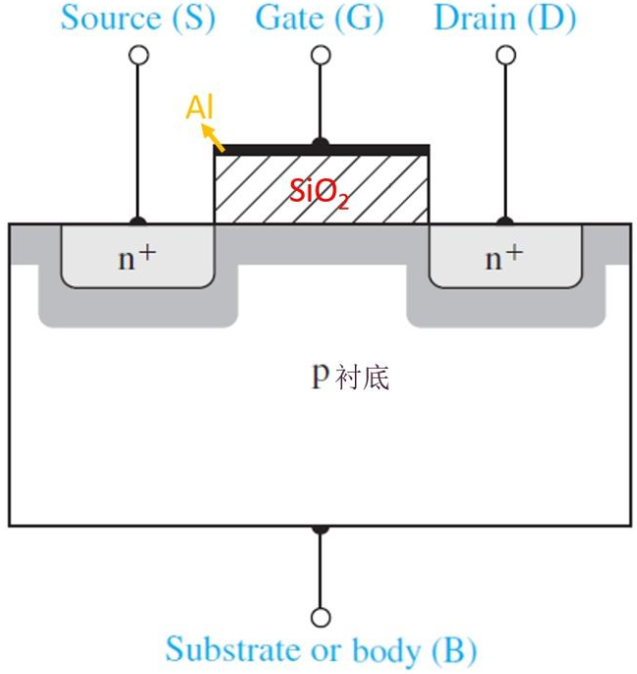
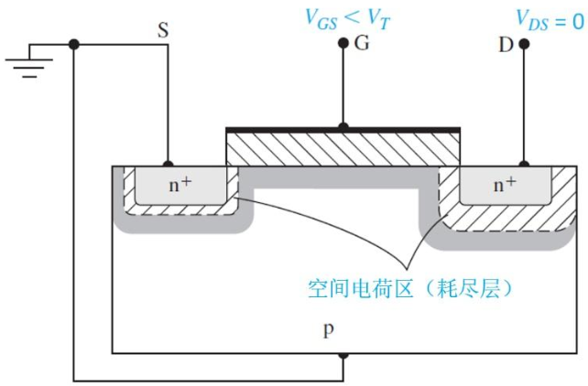
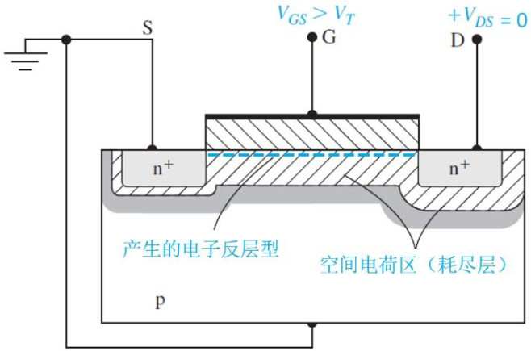
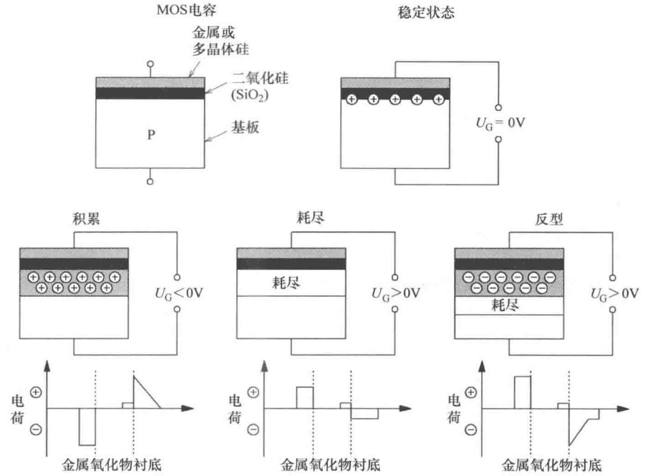
MOS基本特性——反型层的概念
等效模型
VGS越大，反型层越厚，沟道电阻越小,，所以Rdson与VGS有关
资料参考：
[1] https://zhuanlan.zhihu.com/p/415208587（从半导体物理的角度来介绍MOS）
[2] (TI) Fundamentals of MOSFET and IGBT Gate Driver Circuits
[3] (Infineon) IGBT模块：技术、驱动和应用
这个浓度与Ug有关系？
图其实没有特别懂！

Slide 7
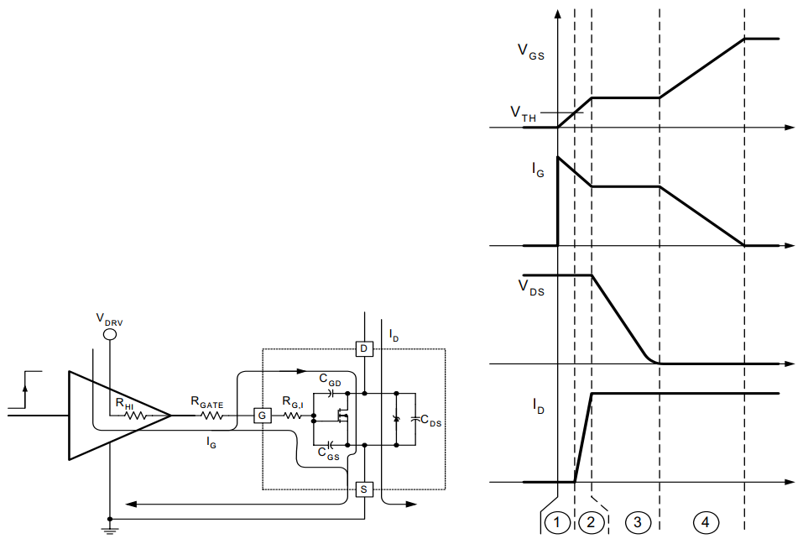
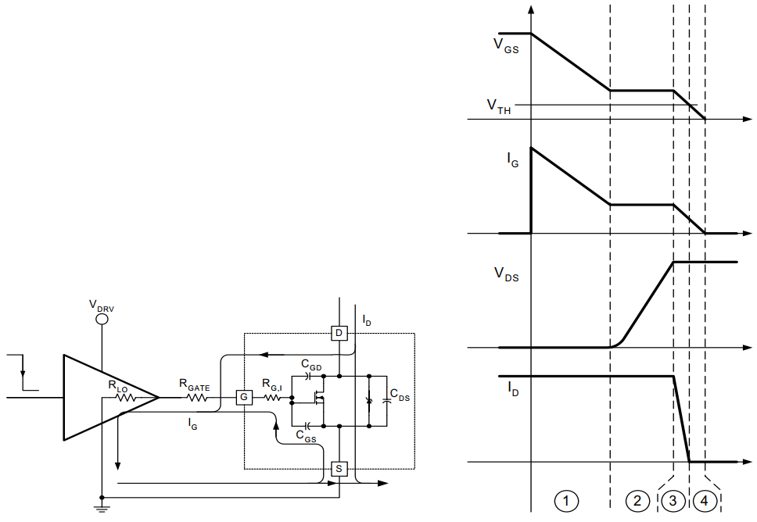
MOS的开关过程
（1）过了Vth，管子导通，I_{D}上升，
I_{D}与V_{GS}成正比，线性工作区
（2）平台区，Id已到最大值，Vds开始降。这段时间啥决定的？
（3）驱动电流为啥长这个样子？
开通过程
关断过程
先可以算Miller平台电压：
先定义跨导：g_{fs}=dI_{D}/dV_{GS}
V_{GS,miller} = V_{th} + I_{D}/g_{fs}
驱动损耗是损耗在哪里？是在管子里面还是在电路里面？
管子内部有驱动损耗，外面也有驱动电路的损耗
这里驱动电流只给CGD放电
Vds与Id的特性曲线，Vgs与Id的特性曲线
第二阶段所需时间近似计算：
MOS的驱动为什么不需要负压，IGBT为什么需要负压？MOS能流过反向电流，IGBT不能？为什么？
第三阶段所需时间近似计算：
BJT的关键是驱动电流和β值

Slide 8
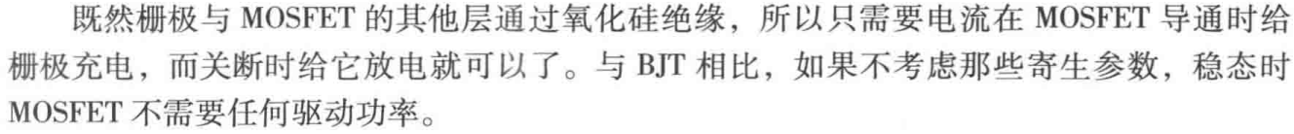
驱动电路设计
应该是可以理解为在导通时栅极没有电流

Slide 9
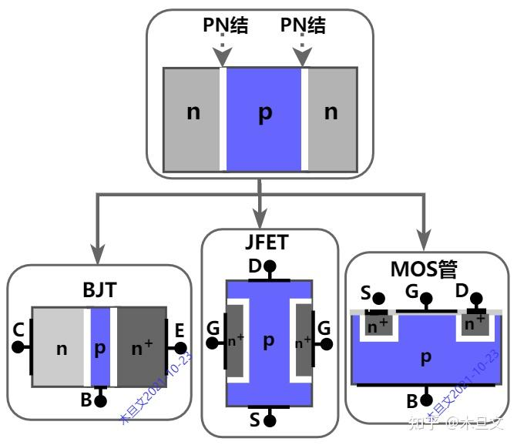
总结：BJT、JFET、MOS的异同
不同的原理路线：
BJT：[勇]。发射区的多子电子，冲过发射结进入基区就成了少子，周围是空穴的汪洋大海，凶多吉少。为了保住这些电子，基区有意设计得非常薄，薄至扩散过来的电子，还没来得及被空穴捕获，就已经通过基区冲到了集电结。
MOS：[谋]。难以导通的根源还是因为存在PN结，而PN结是单向导通的。所以，只要没有PN结，也就没有了障碍，这个思路是何等的霸气。MOS管用的就是这个思路，而且实现了；把衬底上表面由P型反转为N型，建立了一个稳定的、可靠的反型膜沟道，事实上是在局部把PN结变没了，这需要何等的谋略。
恒流方案实现：
BJT：以NPN三极管为例，发射结负责发射电子，集电结负责收集电子，电流被拆分成了两个相对独立的过程；只发不收，只收不发。Vbe控制发射结，即控制电子的发射量；Vce控制集电结，即控制电子的收集量。当Vce略有点电压，收集能力就足够了，Vce再增加几倍或几十倍，电流也基本不变，因为此时制约电流的关键不是收集，而是发射。
MOS：当沟道末端局部由「静态」变换为「动态」时，出现恒流。因为增加的漏压，都落在了「动态段」，用于扩展「动态段」但是扩展量极小，也没有用于增加电流。
看特性曲线，慢慢还是有一点上升
资料参考：
[1] https://zhuanlan.zhihu.com/p/426019254（从半导体物理的角度来介绍）

Slide 10
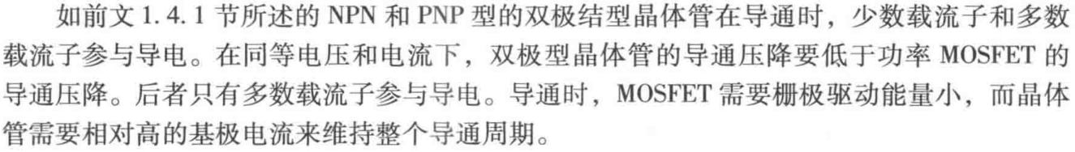
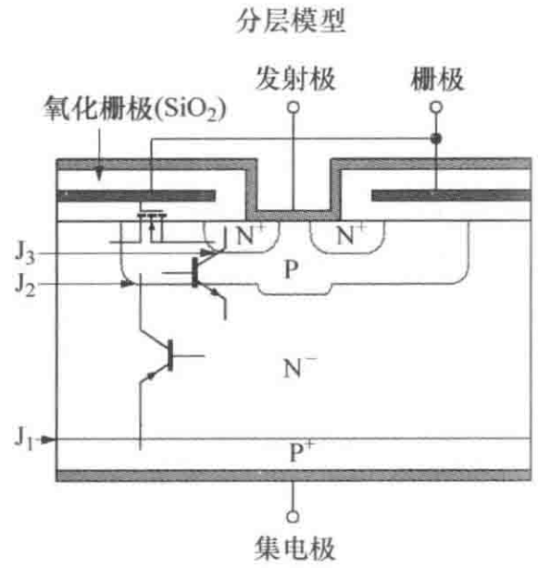
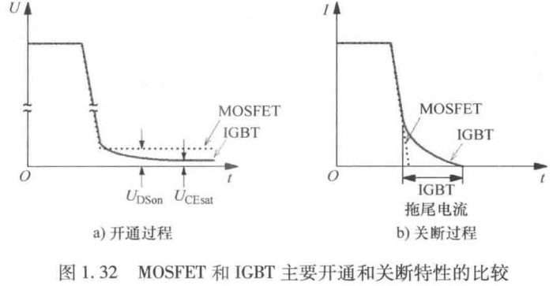
IGBT基本特性
为什么说BJT中少数载流子参与了导电，我没有明白？
MOS的栅极驱动能量小，我能理解，就是说此时栅极几乎没有电流，但BJT的基极肯定时一直要有电流的；
先关断反型沟道
电导调制效应
剩余载流子靠复合移除
低掺杂
IGBT
MOS
高掺杂
和MOS的不同之处：P+区的空穴会进入N-，因为N-的掺杂很少，于是会吸引大量电子从N+到N-，由于载流子的注入，原本相对高阻的N-区导电率迅速上升。这个过程就是电导调制效应，但IGBT的VCEsat低是因为它，但拖尾电流同样是因为它。
可以参考Infineon的手册《IGBT模块：技术、驱动和应用》

Slide 11
IGBT的技术路线
可以参考Infineon的手册《IGBT模块：技术、驱动和应用》
拖尾电流特性
基本模型
怎么算损耗
怎么设计驱动
反向二极管的特性
IGBT为什么需要负压关断，MOS为什么不需要（IGBT是双极型器件，MOS是单极性器件）
IGBT内的FWD是单独封装的一个二极管，不是IGBT内部寄生的

Slide 12
基本特性

Slide 13
基本特性
没有反向恢复？
没有关断损耗？

Slide 14
直流电感设计（Buck、Boost）

Slide 15
交流电感设计（INV）

Slide 16
变压器设计（Flyback、LLC）

Slide 17
基本特性

Slide 18
基本特性

Slide 19
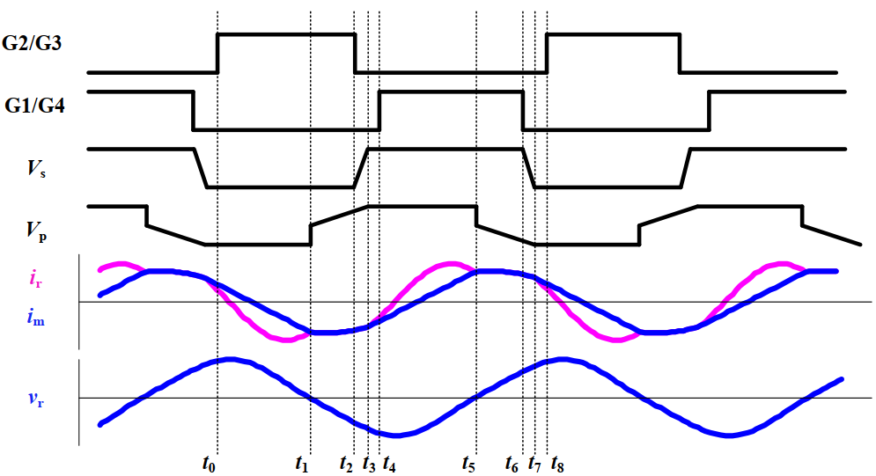
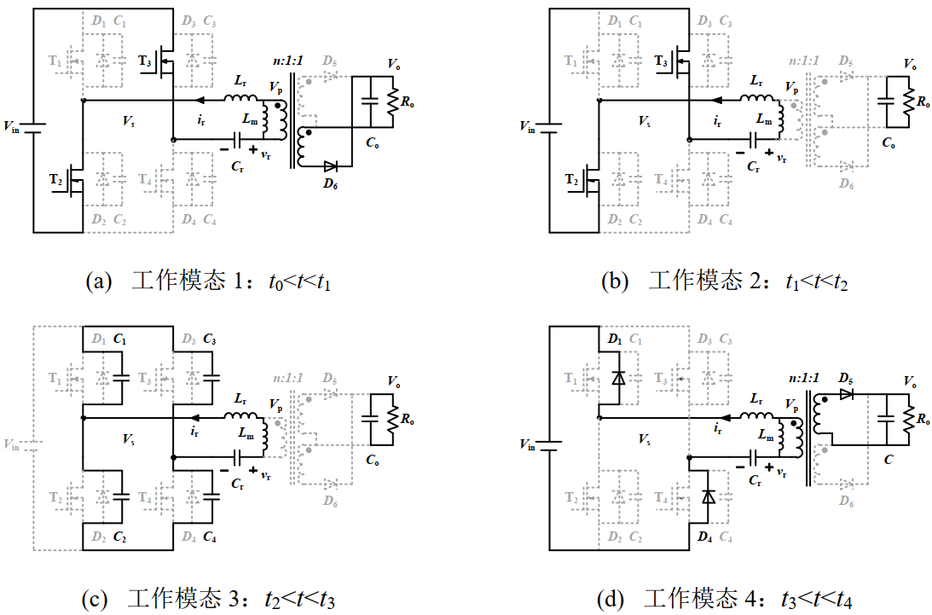
模式I，Lm部分模态被钳位，开关周期大于谐振周期：f_{s} < f_{r}
原边电压是滞后副边电压的
主要参考的是《LLC谐振变换器的运行动态分析与优化》
T2/T3关断，死区时间内电流只能走结电容进行充放电，等效电路还是(Lr+Lm)-Cr谐振电路，可能会考虑结电容Cd；
这里为啥不把电源Vin画在回路里呢？因为所有电容的电流都是0.5ir，可以认为流过C1的电流全部经过了C3，不会经过Vin
如果工作在容性区，电流可能已经反向了，此时走D2/D3，在T1/T4开通时ZCS，但可能发生桥臂直通；主要原因是普通Si的体二极管反向恢复特性特别差！
T2/T3导通，此时Lm上电压为-nVo被钳位，等效电路是Lr-Cr谐振电路；
此时Lm上的电流不足以支撑负载电流，等效电路是(Lr+Lm)-Cr谐振电路；

Slide 20
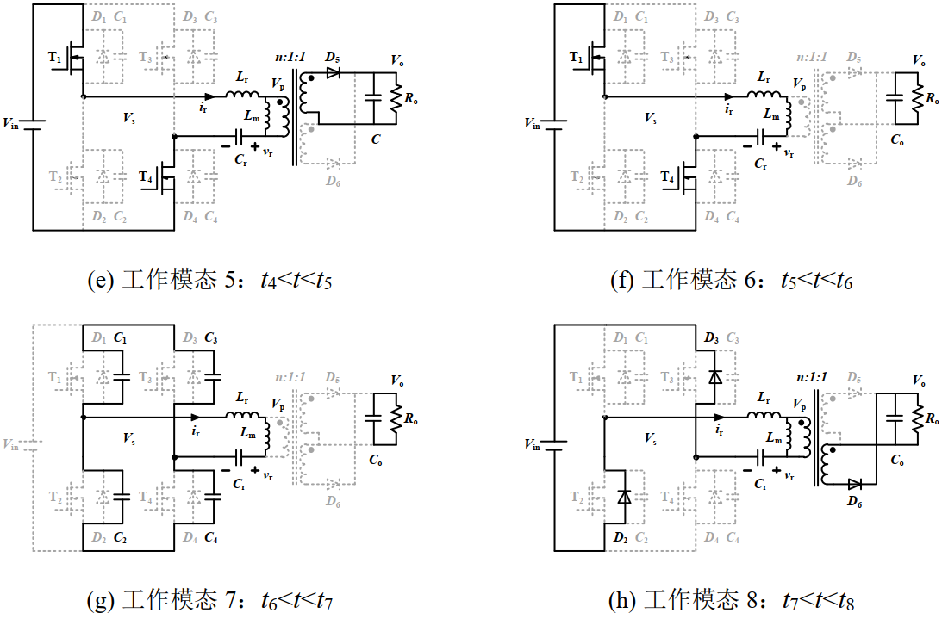
模式I，Lm部分模态被钳位，开关周期大于谐振周期：f_{s} < f_{r}
原边电压是滞后副边电压的
主要参考的是《LLC谐振变换器的运行动态分析与优化》
此时Lm上的电流不足以支撑负载电流，等效电路是(Lr+Lm)-Cr谐振电路；
结电容放电完成后，二极管导通，为啥这时候就能给负载提供电流呢？因为Vp上的电压又达到了？
此时Lm上电压为Vp被钳位，等效电路是Lr-Cr谐振电路；

Slide 21
模式I，Lm部分模态被钳位，开关周期大于谐振周期：f_{s} < f_{r}
原边电压是滞后副边电压的
主要参考的是《LLC谐振变换器的运行动态分析与优化》
T1/T4关断，死区时间内电流只能走结电容进行充放电，等效电路还是(Lr+Lm)-Cr谐振电路；
结电容放电完成后，反并联二极管导通，开始给负载供电；

Slide 22
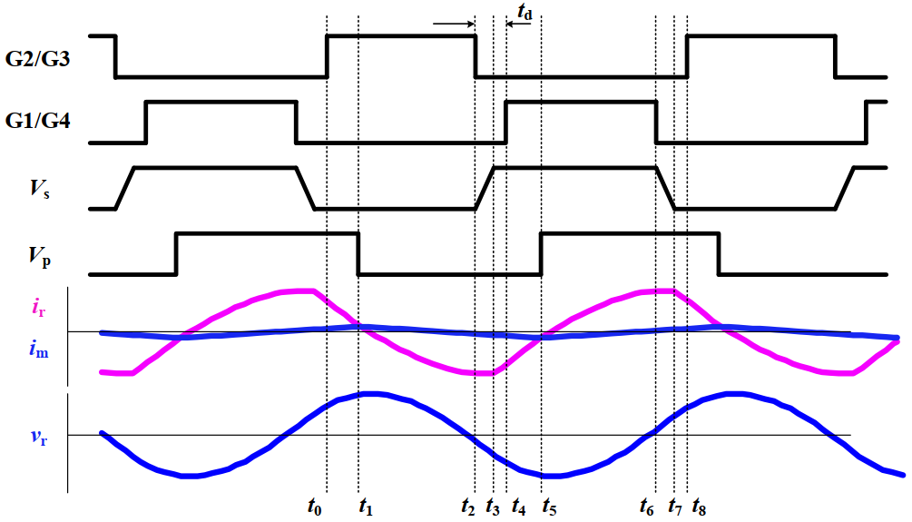
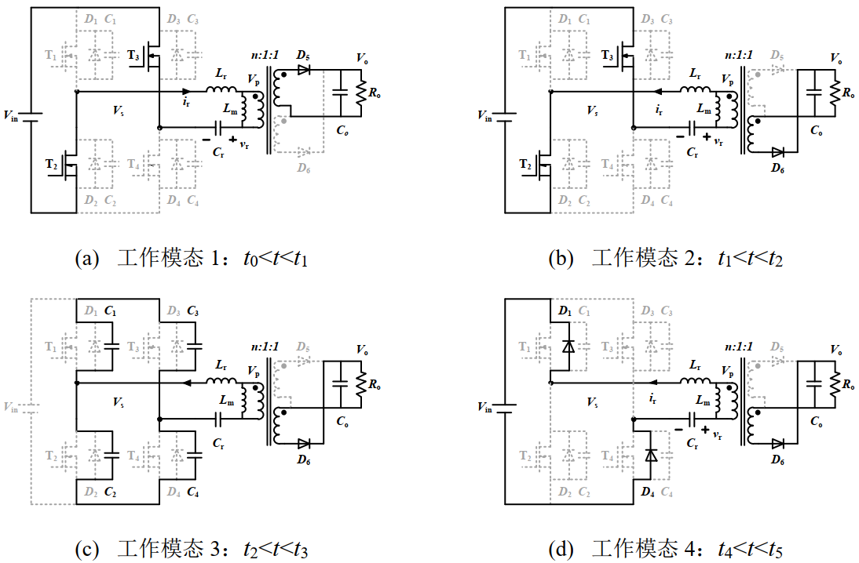
模式II，Lm一直被钳位，开关周期小于谐振周期：f_{s} > f_{r}
原边电压是超前副边电压的
主要参考的是《LLC谐振变换器的运行动态分析与优化》
半个谐振周期还没有走完，T2/T3关断，死区时间内电流只能走结电容进行充放电，等效电路还是Lr-Cr谐振电路；设计死区时间一定要大于这个模态的时间；
T2/T3导通，Lm上电压被钳位到+nVo，等效电路为Lr-Cr谐振电路，直到iLr下降到与iLm一致；
iLr下降到与iLm一致时，iLm电流开始下降，Lm上电压被钳位到-nVo，等效电路仍为Lr-Cr谐振电路；

Slide 23
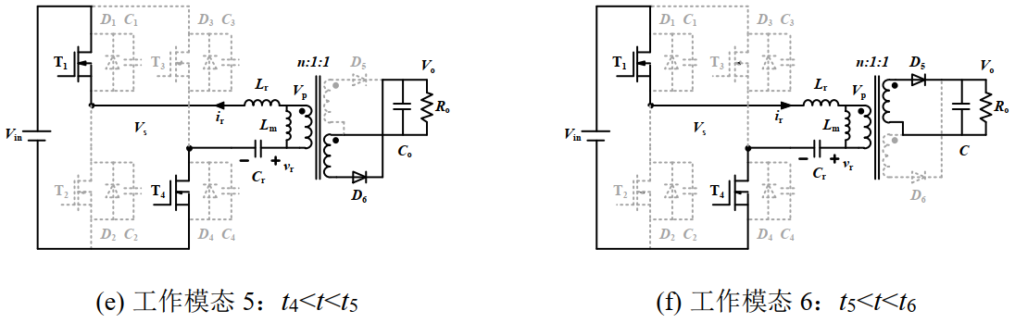
模式II，Lm一直被钳位，开关周期小于谐振周期：f_{s} > f_{r}
原边电压是超前副边电压的
主要参考的是《LLC谐振变换器的运行动态分析与优化》
iLr上升到与iLm一致时，iLm电流开始上升，Lm上电压被钳位到+nVo，等效电路仍为Lr-Cr谐振电路；；
结电容放电完成后，反并联二极管导通，Vs电压反向，等效电路为Lr-Cr谐振电路；
T1/T4导通，此时为ZVS开通，Lm上电压被钳位到-nVo，等效电路为Lr-Cr谐振电路，直到iLr上升到与iLm一致；

Slide 24
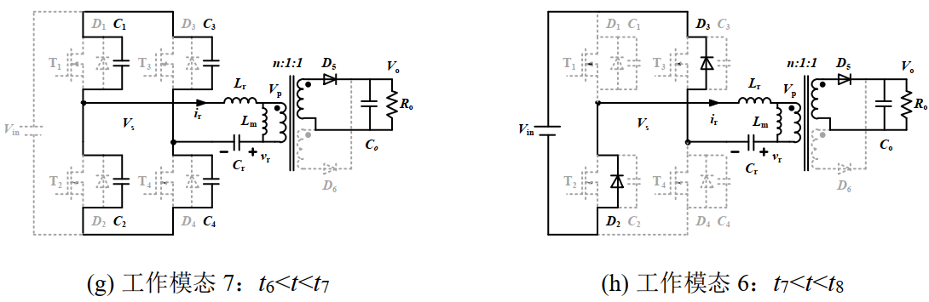
模式II，Lm一直被钳位，开关周期小于谐振周期：f_{s} > f_{r}
原边电压是超前副边电压的
主要参考的是《LLC谐振变换器的运行动态分析与优化》
半个谐振周期还没有走完，T1/T4关断，死区时间内电流只能走结电容进行充放电，等效电路还是Lr-Cr谐振电路；
结电容放电完成后，反并联二极管导通，Vs电压反向，等效电路为Lr-Cr谐振电路；

Slide 25
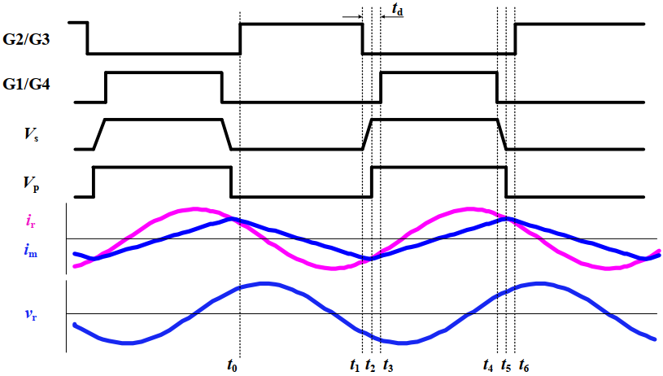
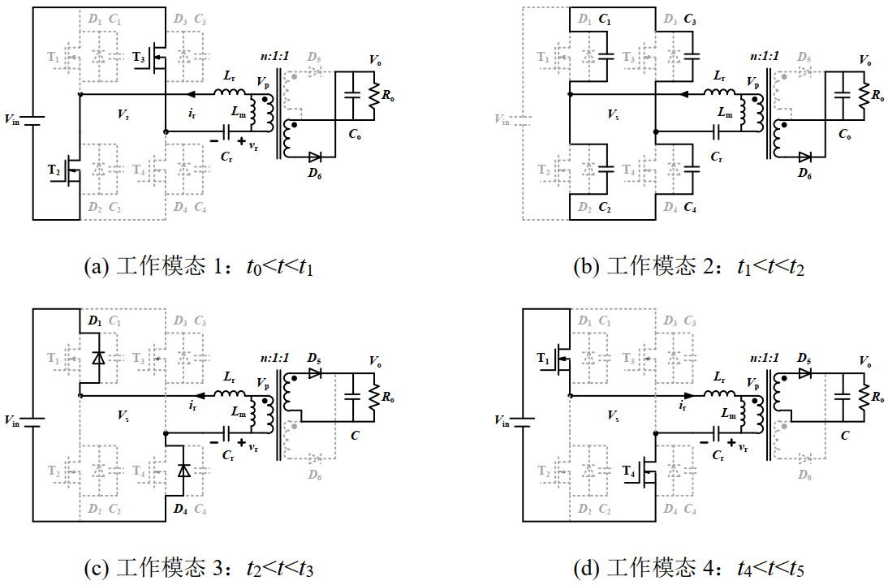
模式III，Lm一直被钳位，开关周期等于谐振周期：f_{s} = f_{r}
原边电压与副边电压同相
主要参考的是《LLC谐振变换器的运行动态分析与优化》
后面的模态类似，就不赘述了；

Slide 26
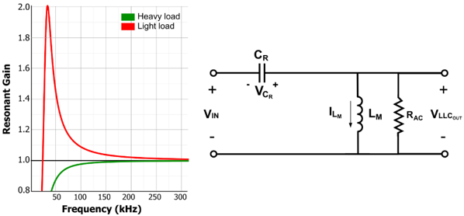
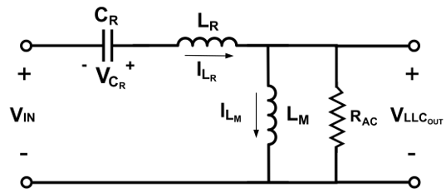
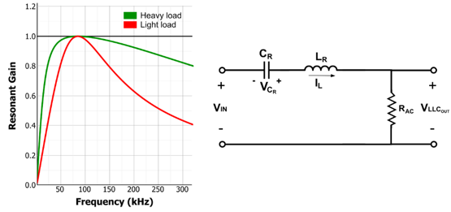
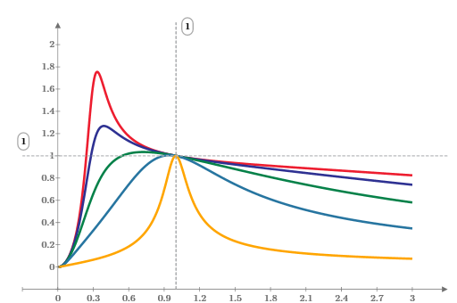
谐振拓扑对比演变
PRC
LLC
并联谐振：轻载和重载差异太大，重载下无法升压、轻载下无法降压，负载变化时无法输出稳定电压；
SRC
能工作在这个区域吗？有负载跳变立刻就工作在容性区了
是可以的，但要控制Qmax
不同负载下稳压开关频率波动范围
负载加重
串联谐振SRC：增益太小，不能升压，但这个电路应该是可以用的；

Slide 27
电路设计流程
MPS关于LLC的技术帖：
[1] LLC的工作原理（第I部分）：电源开关和谐振腔 https://www.monolithicpower.cn/learning/resources/understanding-llc-operation-part-i-power-switches-and-resonant-tank
[2] LLC的工作原理（第II部分）：LLC变换器设计考量https://www.monolithicpower.cn/cn/learning/resources/understanding-llc-operation-part-ii-what-to-consider-in-llc-converter-design
MPS设计指南：
[1] https://www.monolithicpower.cn/design-tools/design-tools/llc-design-tool.html
这里的过程基本可以概括为：
定义谐振频率fr、电感比k、最大品质因数Qmax，
求解：Lr、Cr、Lm
但是电感比对系统到底有什么性能影响，感觉没有说清楚，fmax通常也是简单地说可以用burst模式，细节不多
在Ifineon的文档里面有另一种设计方法
选全桥or半桥
全桥拓扑
缺点：需要更多开关管，导通损耗增加；
优点：变压器匝比可以降低；
半桥拓扑
缺点：开关损耗会增加；
优点：开关管少，成本优势；电容RMS电流降低约15%；
建议：1kW以下的应用中用半桥拓扑，更高功率应用中用全桥拓扑。

Slide 28
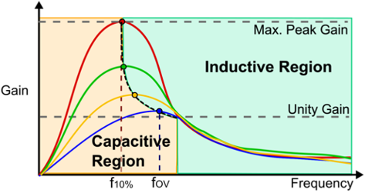
关于容性区，桥臂直通风险分析
fs<fr和fs>fr两种模式下，为什么有的时候Lm能提供负载电流，有的情况又不能提供负载电流？
容性工作区因为体二极管的反向恢复特性受限，把反向恢复特性弄清楚
如何设计，左边的区域能用吗？
一般不建议进入容性区，可能发生桥臂直通

Slide 29
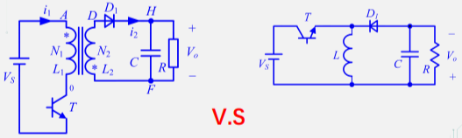
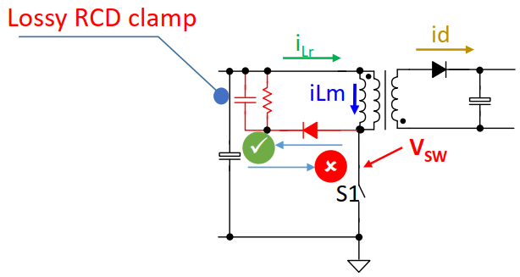
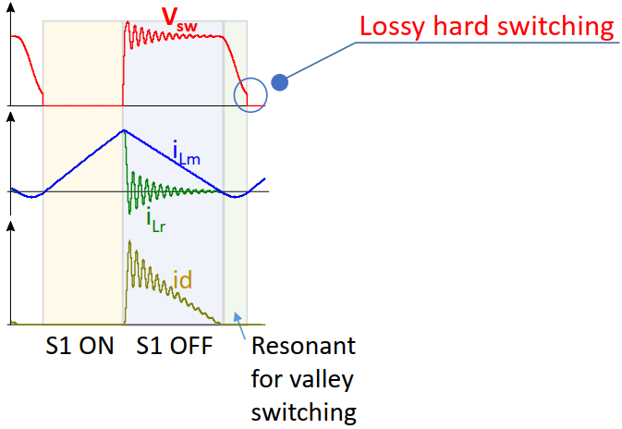
Flyback基本工作原理
一般是用无源钳位的RCD
Boost-Buck的一种隔离形态
这里是Lr和RCD发生谐振，也有两个阶段
重点是flyback中变压器的设计（类似电感的设计，要开气隙），还有这里开关管的应力很高，在关断时要承受Vin+N*Vo的电压
连续模式（CCM）与断续模式（DCM）的分析：
临界条件：
这里是id电流过零后，Lr+Lm和开关结电容谐振
只要负载Io小于∆I/2就会进入DCM
进入DCM后的电压表达式：
磁性器件的设计：
这里的多个状态的等效电路应该都能推导出来

Slide 30
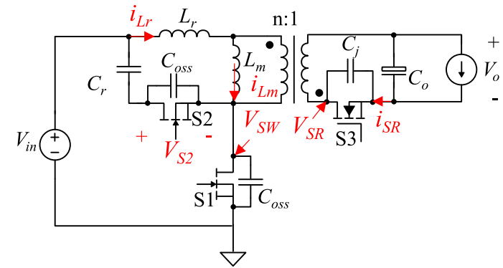
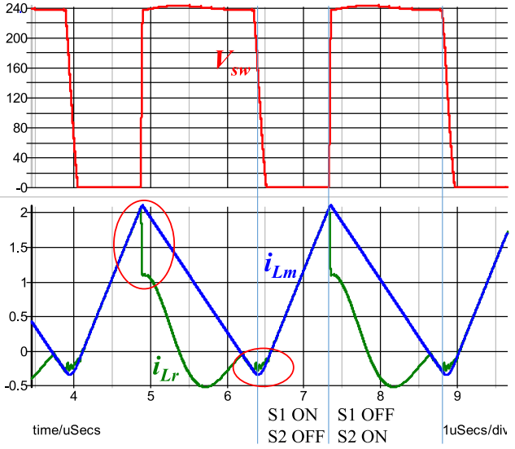
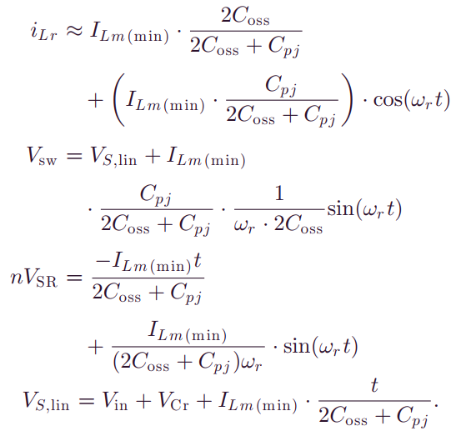
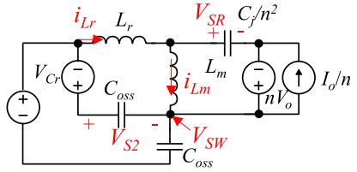
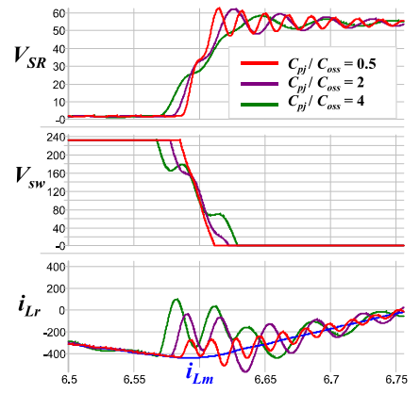
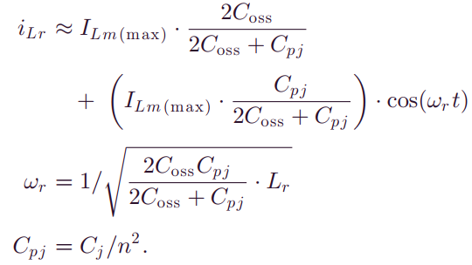
主要参考的是一篇TIE《Highly Efficient Secondary-Resonant Active Clamp Flyback Converter》
另外还有作者在Navitas的报告《Active Clamp Flyback Using GaN Power IC for Power Adapter Applications》
ACF电路（有源钳位的Flyback）基本工作原理
电路拓扑
把Flyback中二极管换成开关管
主要关键波形，这是临界调节，界于CCM和DCM之间
等效模型与前一个模式相同，要实现ZVS，
就要把Coss上的电荷抽掉
这个电容的位置是和AHB的主要区别
中间这一段Lr和Cr振荡
这一段(Lr+Lm)和Cr振荡
这里是可以推导出来的，但问题是这里只考虑了电流源ILM的激励，其他电压源的激励我认为应该是太慢了
死区时间决定了电流会跌多少

Slide 31
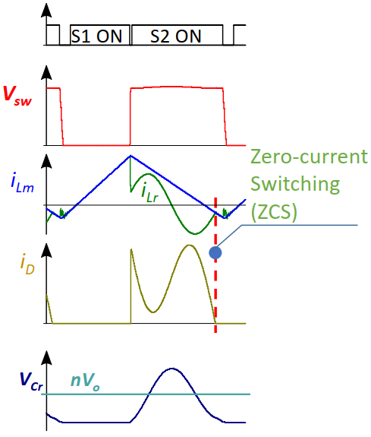
主要参考的是一篇TIE《Highly Efficient Secondary-Resonant Active Clamp Flyback Converter》
另外还有作者在Navitas的报告《Active Clamp Flyback Using GaN Power IC for Power Adapter Applications》
ACF电路（有源钳位的Flyback）基本工作原理
主开关管S1实现了ZVS
副边二极管实现了ZCS，但如果谐振周期比较长，可能实现不了，作者提了另一种方案
但是Vcr的平均值为什么是nVo我没有明白！
另外，当副边是同步整流时，同步整流的驱动逻辑是如何判断的，也没有特别明白！

Slide 32
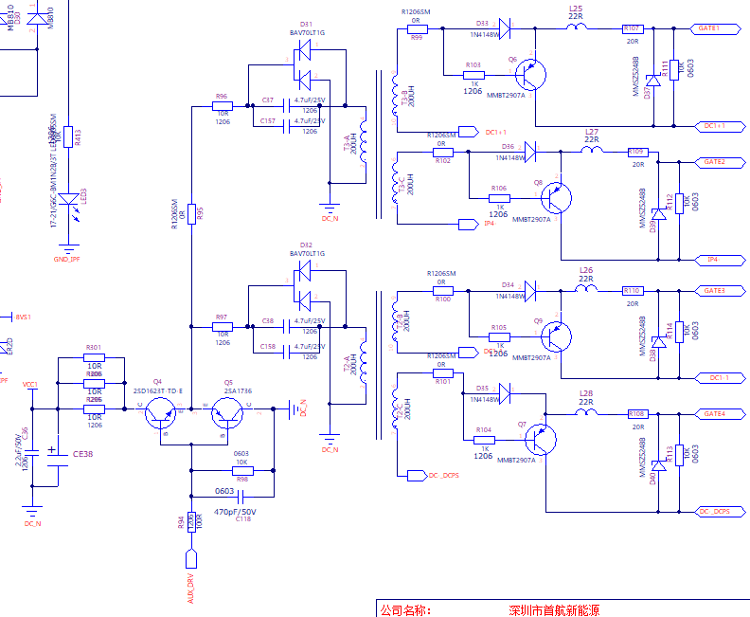
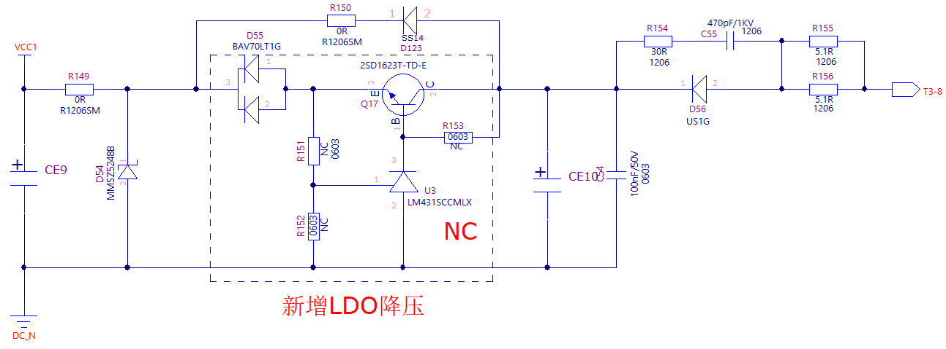
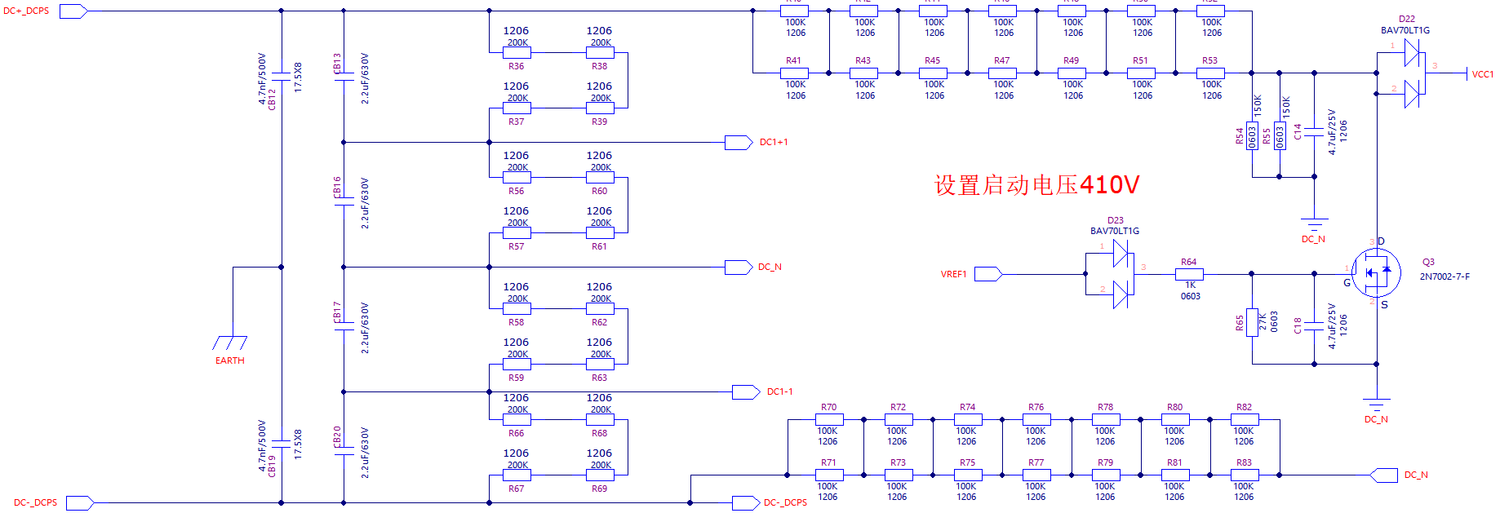
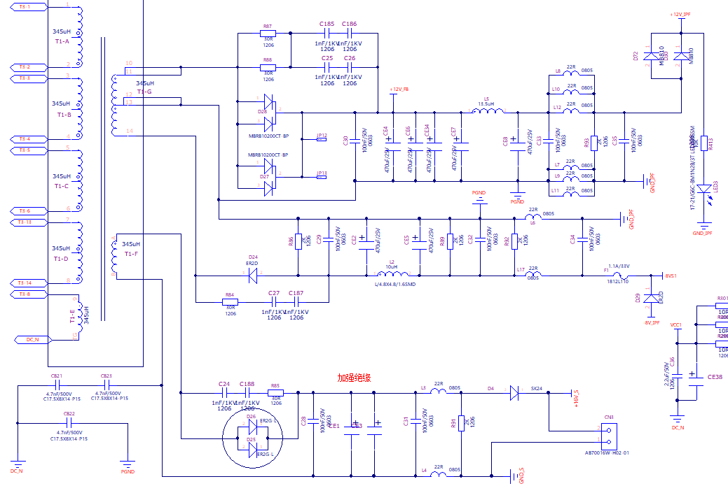


这里电容啥用？隔直？保证变压器上是交流？
这里电容啥用？隔直？保证变压器上是交流？
电源绕组产生的电压与原启动电压二极管对顶
以PCS的直流辅电为例
常用电路设计
主电源绕组
4个主绕组
输入4等分
辅助电源绕组
4个主开关
加强绝缘绕组
供电电压
TL431+UCC3844的反馈控制电路

Slide 33




TL431和光耦反馈网络
光耦与TL431构成的反馈传递函数，https://zhuanlan.zhihu.com/p/1892667226017990577
UC3842的环路补偿，https://zhuanlan.zhihu.com/p/1894703299246133792
(ON) The TL431 in the Control of Switching Power Supplies
为什么TL431在辅源控制里这么常用呢？
简化原理图
等效原理图
这里对这个Rsup阻值还有要求，不然无法稳压
并联稳压器

Slide 34

TL431和光耦反馈网络——关键参数设计与稳态工作点
稳态直流工作点
稳态下431的阳极为固定电压，光耦原副边为固定电流，送给控制芯片的补偿电压固定，变换器的占空比固定。（通过占空比逐级反推应该是能算出来）
动态调节过程中基本原理：当Vout过大，REF引脚电压大于2.5V，431的输出电压变小，光耦原边电流变大，副边电流变大，上拉电阻的分压变大，补偿电压变小，占空比变小，于是输出电压被调小，这样形成一个闭环。
关键设计
偏置电阻1k，要提供一个1mA偏置电流，深层原因不明，在ON的pdf上说是有10dB误差？
在光耦最小CTR下保证副边能输出最大电流，则
为什么要这样保证呢？
应该是要保证副边全电流范围

Slide 35

TL431和光耦反馈网络——小信号模型
这里是不是算错了？
我们的电路是这里还并联有一个电容，补偿网络不同

Slide 36

AHB电路（ZVS的Flyback）应用广泛——摘自充电头网
充电头网：机器人电源拓扑架构如何选择？选AHB还是LLC？
https://mp.weixin.qq.com/s/YJfS9x4S9_ZqoB5SjV0cZQ
充电头网：杰华特JW1556大功率案例盘点，AHB架构助力品牌客户量产高效快充
https://mp.weixin.qq.com/s/oVCxxXMFaK2ZwF21EYNLBQ

Slide 37







主要参考的是一篇TIE《Analysis and Optimal Design of High-Frequency and High-Efficiency Asymmetrical Half-Bridge Flyback Converters》
AHB电路（ZVS的Flyback）基本工作原理
电路拓扑
主要关键波形，这是临界调节，界于CCM和DCM之间
Lr和Cr开始谐振
这里谐振电容VCr应该也会震荡，这里为啥没表示？前面为啥还认为VCr电压为nVo？
Flyback和AHB的关键特征对比：
和Flyback相同模式
应力要小很多；
增益为线性；
这里要Cr比较大，否则无法认为是一个定值
这里后面重点分析！

Slide 38
主要参考的是一篇TIE《Analysis and Optimal Design of High-Frequency and High-Efficiency Asymmetrical Half-Bridge Flyback Converters》
AHB电路（ZVS的Flyback）基本工作原理
在关断的瞬间，要给下面的Coss充电，给上面的Coss放电要给Cps放电
Lr上的电感不能突变的都给突变了？

Slide 39
主要参考的是一篇TIE《Highly Efficient Secondary-Resonant Active Clamp Flyback Converter》
如何设计？

Slide 40
通讯电路-485电路

Slide 41
通讯电路-CAN电路

Slide 42
通讯电路-ETH电路

Slide 43
通讯电路-Bluetooth电路

Slide 44





Website
www.sofarsolar.com
Email
info@sofarsolar.com
Address
11th Floor, Gaoxinqi Technology Building,
District 67, Xingdong Community, Xin'an
Street, Bao'an District, Shenzhen, China

